Slide 1
Análise de Dados
APRENDIZAGEM DE MÁQUINA (MAQ-024)

Slide 2
Introdução
Análise de características de um conjunto de dados que permite encontrar padrões e tendências
Aplicação de fórmulas estatísticas (estatística descritiva)
Uso de gráficos para visualização dessas informações

Slide 3
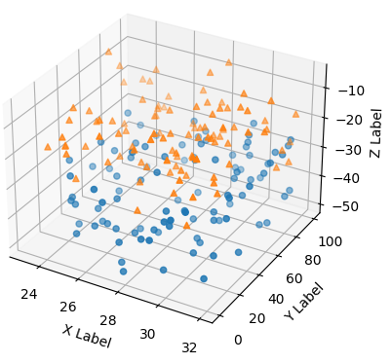
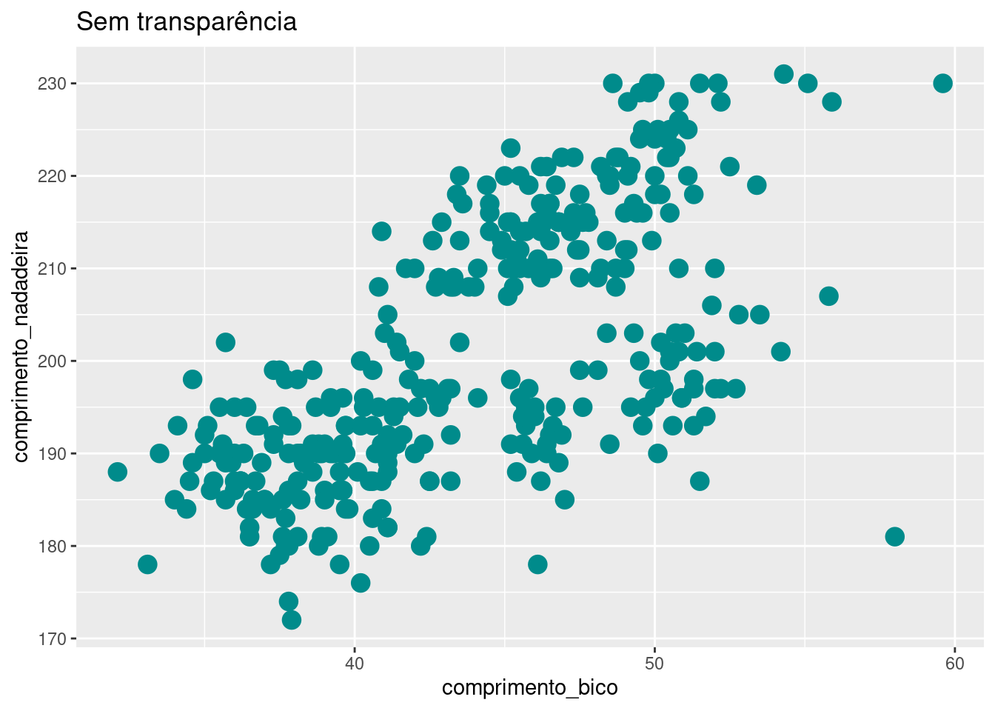
Conjunto de dados representados por uma matriz de objetos
Cada atributo é um conjunto de eixos ortogonais
Cada objeto um ponto no espaço de objetos de dimensão d.
2 dimensões
3 dimensões

Slide 4
Conjunto de dados hospital e seus atributos
Fonte: Inteligência Artificial – uma abordagem de aprendizado de máquina, Faceli et at., LTC, 2024.

Slide 5
Conjunto de dados hospital e seus atributos
ATRIBUTOS DE ENTRADA
Fonte: Inteligência Artificial – uma abordagem de aprendizado de máquina, Faceli et at., LTC, 2024.

Slide 6
Conjunto de dados hospital e seus atributos
ATRIBUTOS DE ENTRADA (ou preditivos)
ATRIBUTO ALVO
(RÓTULOS)
Fonte: Inteligência Artificial – uma abordagem de aprendizado de máquina, Faceli et at., LTC, 2024.

Slide 7
Tipos de atributos
Quantitativos (numéricos)
Exemplo: {23, 45, 12}
Contínuos ou discretos
Possuem unidade associada
Qualitativos (ou categóricos, simbólicos)
Exemplo: {pequeno, médio, grande}
Pode ser ordenados, mas não são aplicadas operações numéricas

Slide 8
Tipos de Atributos
QUANTITATIVO CONTÍNUO
Fonte: Inteligência Artificial – uma abordagem de aprendizado de máquina, Faceli et at., LTC, 2024.

Slide 9
Tipos de Atributos
QUALITATIVO
Fonte: Inteligência Artificial – uma abordagem de aprendizado de máquina, Faceli et at., LTC, 2024.

Slide 10
Tipos de Atributos
QUALITATIVO
Fonte: Inteligência Artificial – uma abordagem de aprendizado de máquina, Faceli et at., LTC, 2024.

Slide 11
Tipos de Atributos
QUANTITATIVO CONTÍNUO
Fonte: Inteligência Artificial – uma abordagem de aprendizado de máquina, Faceli et at., LTC, 2024.

Slide 12
Tipos de Atributos
QUANTITATIVO DISCRETO
Fonte: Inteligência Artificial – uma abordagem de aprendizado de máquina, Faceli et at., LTC, 2024.

Slide 13
Tipos de Atributos
QUALITATIVO
Fonte: Inteligência Artificial – uma abordagem de aprendizado de máquina, Faceli et at., LTC, 2024.

Slide 14
Escala dos atributos
Nominais
Apenas nomes diferentes (operadores “==“, “!=“)
Exemplo, RG, CPF, número da conta no banco, CEP, cores
Ordinais
Valores podem ser ordenados (operadores “<“, “>”, “<=“, “>=“)
Hierarquia militar, avaliações qualitat. de temperaturas (frio, morno e quente)
Intervalares
Número que variam dentro de um intervalo
Exemplo: variação da temperatura em um dia entre 13 e 21 graus Celsius.
Racionais
Tem um significado absoluto (um zero de referência)
Exemplo, peso, idade

Slide 15
Escala dos Atributos
NOMINAL
RACIONAL
NOMINAL
NOMINAL
INTERVALAR
RACIONAL
NOMINAL
RACIONAL
NOMINAL
NOMINAL
Fonte: Inteligência Artificial – uma abordagem de aprendizado de máquina, Faceli et at., LTC, 2024.

Slide 16
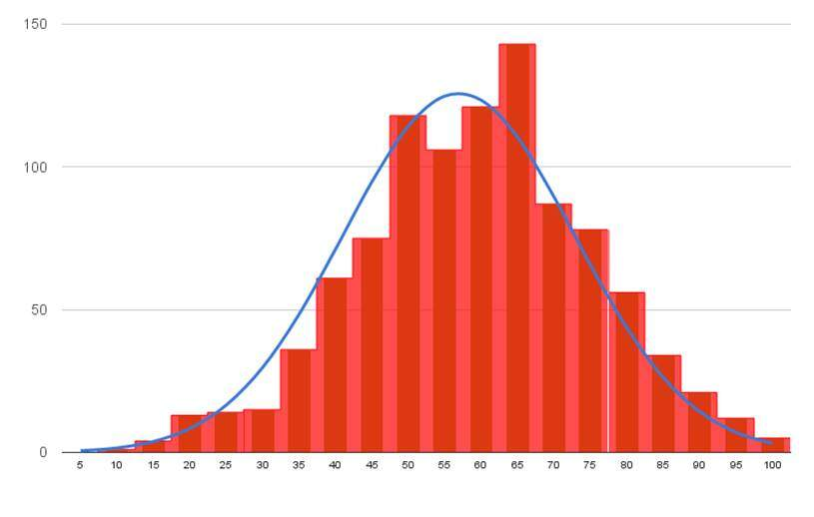
Exploração de Dados: medidas de estatística descritiva
Frequência
Tendência Central
Dispersão
Distribuição
Ajudam na seleção de técnicas de pré-processamento e aprendizado.

Slide 17
Dados Univariados
Medidas de Localidade
Medidas de Espalhamento
Medidas de Distribuição

Slide 18
Medidas de Localidade (ou tendência central)
Moda (dados simbólicos)
Mediana
Valor médio
Quartis e Percentis

Slide 19
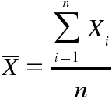
Medidas de Localidade (ou tendência central)
Valor médio
Sensível a outliers. Alternativa é usar médica truncada ou mediana.
Bom apenas se valores são distribuídos simetricamente.

Slide 20
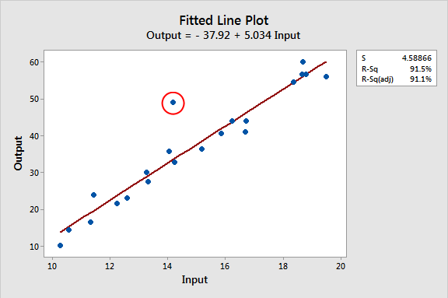
Medidas de Localidade (ou tendência central)
Valor médio
Suscetível a ruídos de outliers

Slide 21
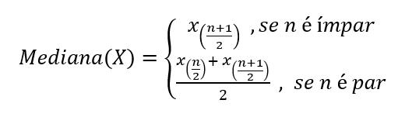
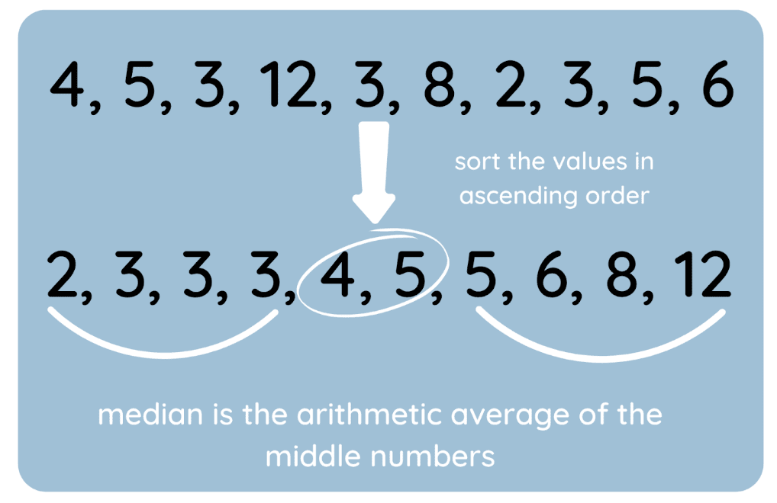
Medidas de Localidade (ou tendência central)

Slide 22
Medidas de Localidade (ou tendência central)
Quartis e Percentis
Q1 (25%), Q2 (50%), etc..
P50 = Q2
Dividem um conjunto de dados ordenados em quatro partes iguais, cada uma representando 25% da amostra.
Ajudam a entender a dispersão e a tendência central dos dados.

Slide 23
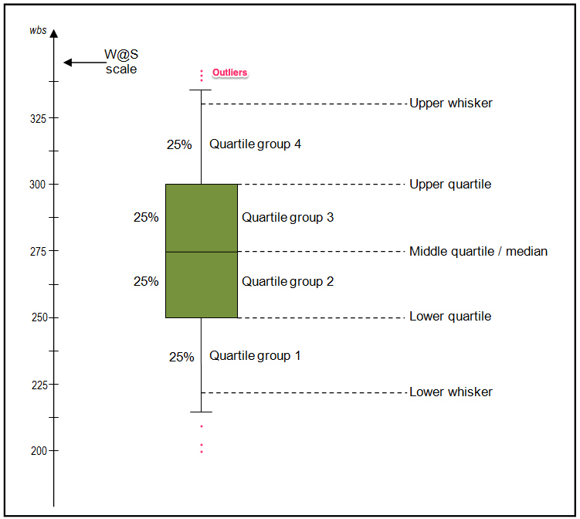
Visualização boxplot e whisker

Slide 24
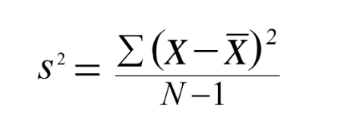
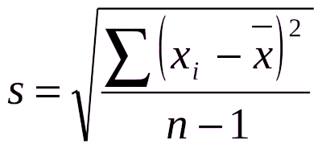
Medidas de Espalhamento
Intervalo
Intervalor(X) = max(X) – min(X)
Variância
Desvio padrão

Slide 25
Medidas de Distribuição
Gráfico de pizza
Histograma
Obliquidade
Curtose

Slide 26
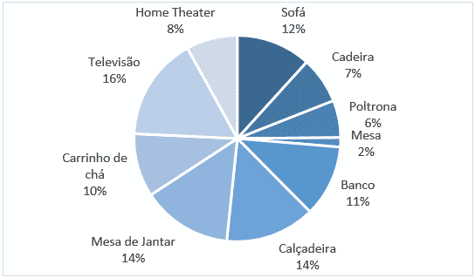
Medidas de Distribuição
Gráfico de pizza

Slide 27
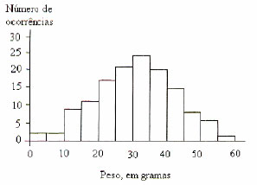
Medidas de Distribuição
Histograma

Slide 28
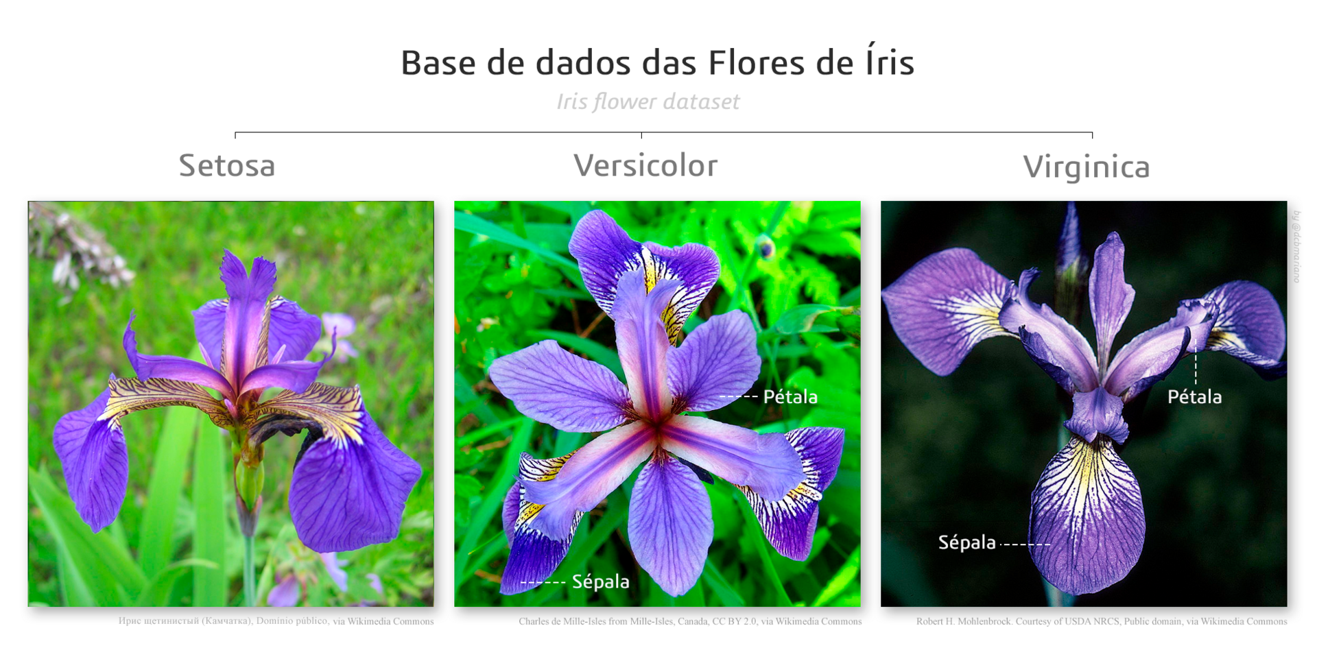
Exercício - Conjunto de Dados iris (Fisher, 1936)
Disponível: https://archive.ics.uci.edu/dataset/53/iris
150 objetos (amostras)
4 atributos: tamanho da sépala e largura da sépala, tamanho e largura da pétala

Slide 29
Exercício - Conjunto de Dados iris (Fisher, 1936)
Para o atributo largura da sépala
Computar:
A média
A mediana
Plotar
o gráfico boxplots
O histograma
Utilizar Python:
Pandas: importação e tratamento da matriz de dados
Matplotlib: geração de gráficos
Numpy: funções numéricas
Disponível: https://archive.ics.uci.edu/dataset/53/iris

Slide 30
Medidas de Distribuição
Obliquidade
Curtose

Slide 31
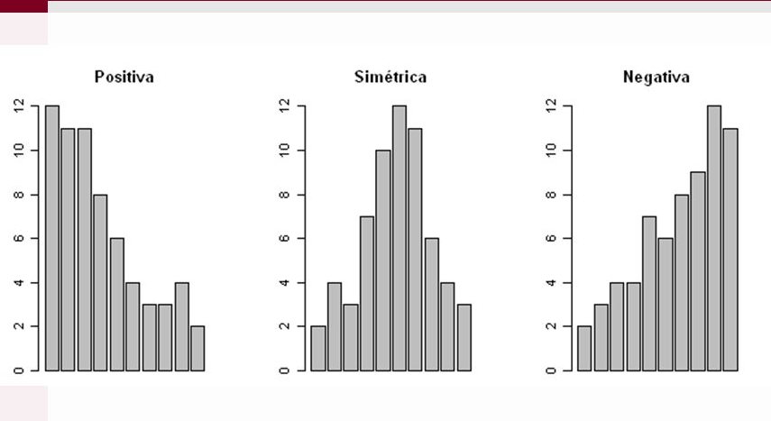
Obliquidade (skweness)
=0: simétrica
>0: positiva
<0: negativa

Slide 32
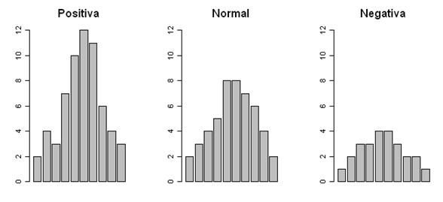
Curtose (kurtosis)
=0: normal
>0: positiva
<0: negativa

Slide 33
Medidas de Distribuição
Conceito de momento
Variância

Slide 34
Medidas de Distribuição
Conceito de momento
Momento _{k}
k

Slide 35
Medidas de Distribuição
Conceito de momento
Momento _{k}
Primeiro momento (k=1) → tem-se o valor 0
Segundo momento (k=2)→ tem-se a variância
Terceiro momento (k=3) → tem-se a obliquidade
Quarto momento (k=4) → tem-se a curtose
k

Slide 36
Medidas de Distribuição
3
Obliquidade
Curtose
S³
4
- 3
S⁴

Slide 37
Dados Multivariados
Covariância
Correlação
Tipos de visualização

Slide 38
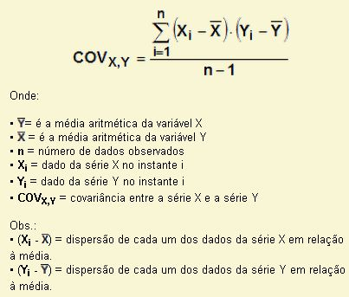
Covariância
Mede o grau com que os atributos variam juntos.
Valor depende da magnitude dos atributos
COV = 0: não tem relacionamento linear
COV >0: quando o valor de um atributo aumenta, o outro também.
COV <0: quando um aumenta o outro diminiu

Slide 39
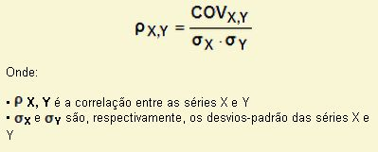
Correlação
mede a direção (positivas ou negativas) e a intensidade (força) da relação linear entre duas variáveis quantitativas (relacionamento entre duas variáveis).
p = 0: sem correção
p = 1 : correção positiva máxima
p = -1: correção negativa máxima

Slide 40
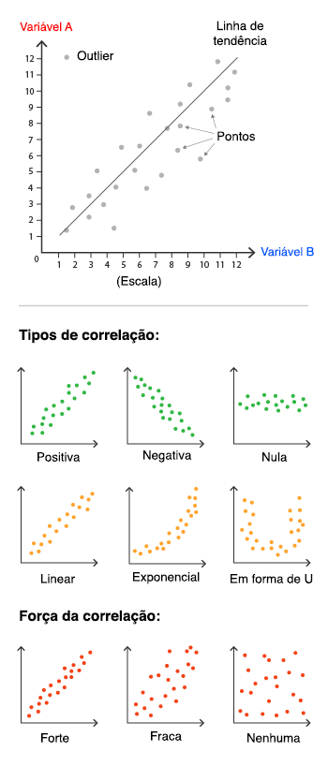
Correlação

Slide 41
Tipos de Correlação

Slide 42
Tipos de Correlação

Slide 43
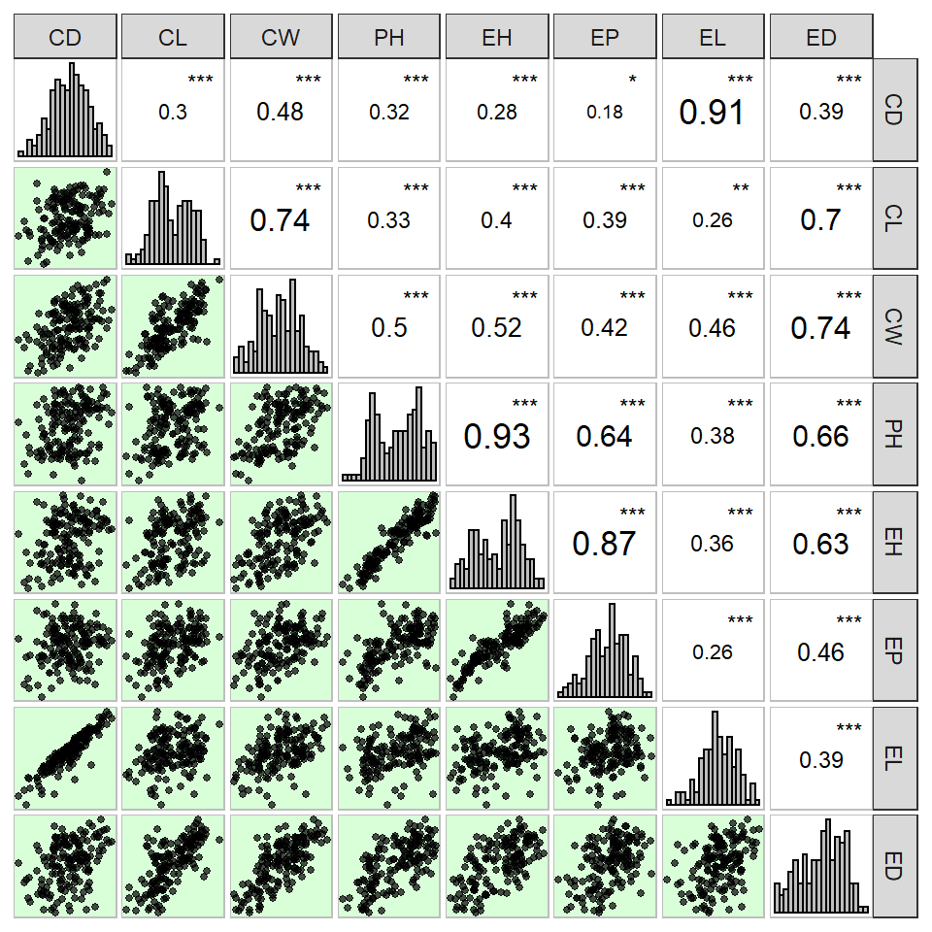
Matriz de correlação

Slide 44
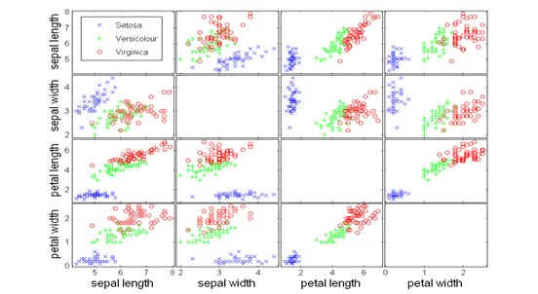
Técnicas de visualização
Scatter plot

Slide 45
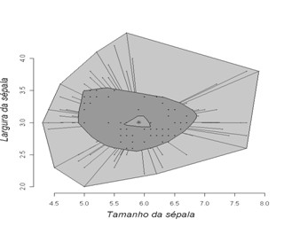
Técnicas de visualização
Bagplot (generalização bivariada do boxplot)
Região central (“*”) é um ponto que representa as medianas dos valores.
Bag: 50% dos objetos
Loop: x vezes o tamanho de bag (e.g. 3x)

Slide 46
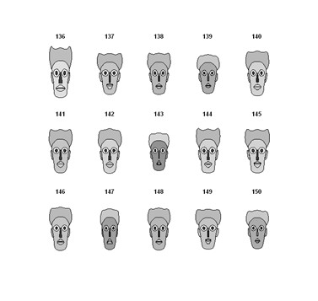
Técnicas de visualização
Faces de Chernoff
Variação do tamanho dos elementos do rosto (raiz, boca, cabelo).
A imagem representa a variação do atributo “tamanho da sépala” dos últimos 15 objetos do conjunto de dados íris.

Slide 47
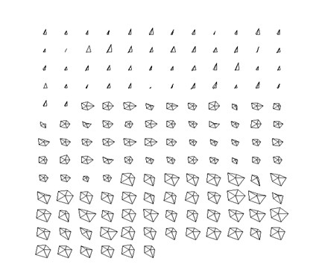
Técnicas de visualização
Star plots
O número de linhas é o número de atributos
O tamanho da linha é proporcional ao valor do atributo.
Figura: plot para os 150 objetos do conjunto de dados íris.

Slide 48
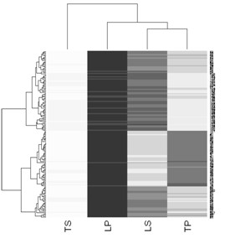
Técnicas de visualização
Heatmaps
Baseado em agrupamento hierárquico (dendrograma)
Cada linha representa um objeto do conjunto de dados.
Notes:
https://www.youtube.com/watch?v=dToBP2UL9FI

Slide 49
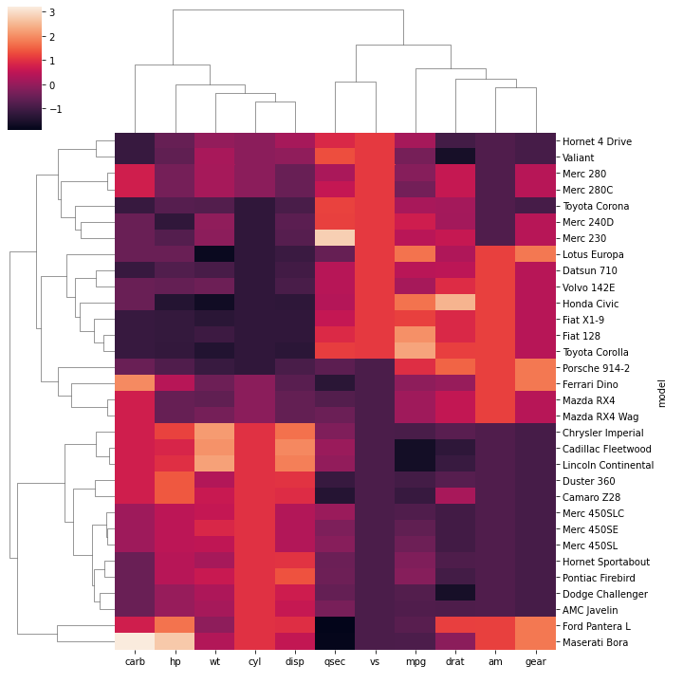
Técnicas de visualização
Heatmaps
Exemplo utilizando o seaborn em Python: https://python-graph-gallery.com/404-dendrogram-with-heat-map/
Notes:
https://www.youtube.com/watch?v=dToBP2UL9FI

Slide 50
Visualização de dados em Python
Pandas e matplotlib:
https://pandas.pydata.org/pandas-docs/stable/user_guide/visualization.html

Slide 51
Exercícios
Calcular a matriz de correlação dos atributos do conjunto de dados íris.
Gerar um scatter plot para dois atributos do conjunto de dados íris.

Slide 52
Engenharia de Dados

Slide 53
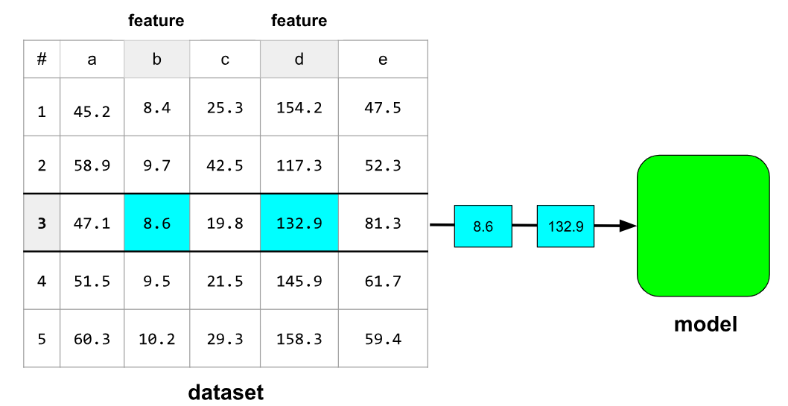

Slide 54
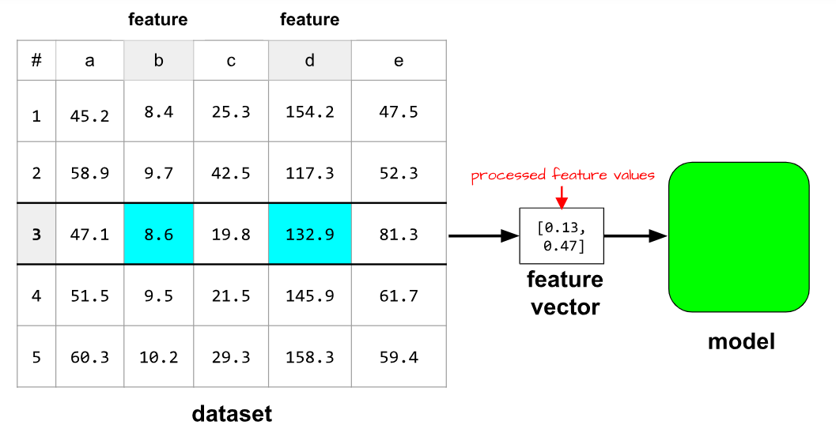

Slide 55
Tratamentos comuns
Identificação de outliers
Busca por dados inconsistentes (e.g. idade negativa, temperatura ambiente de 2000ºC)
Tratamento de dados faltantes
Normalização
Balanceamento
Codificação de dados categóricos

Slide 56
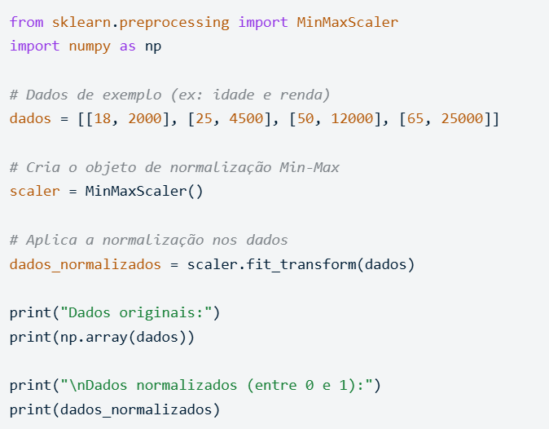


Normalização
MinMax: entre 0 e 1
StandardScaler:
Média 0 e desvpad 1

Slide 57
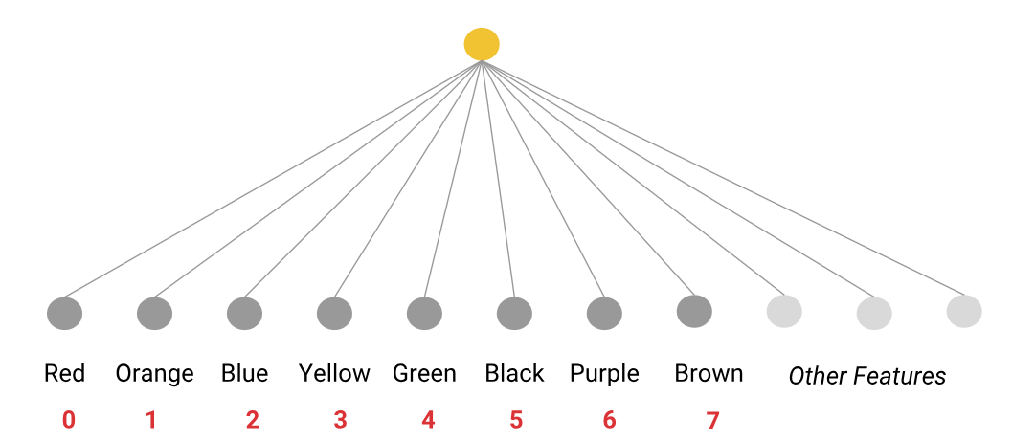
Codificação de dados categóricos

Slide 58
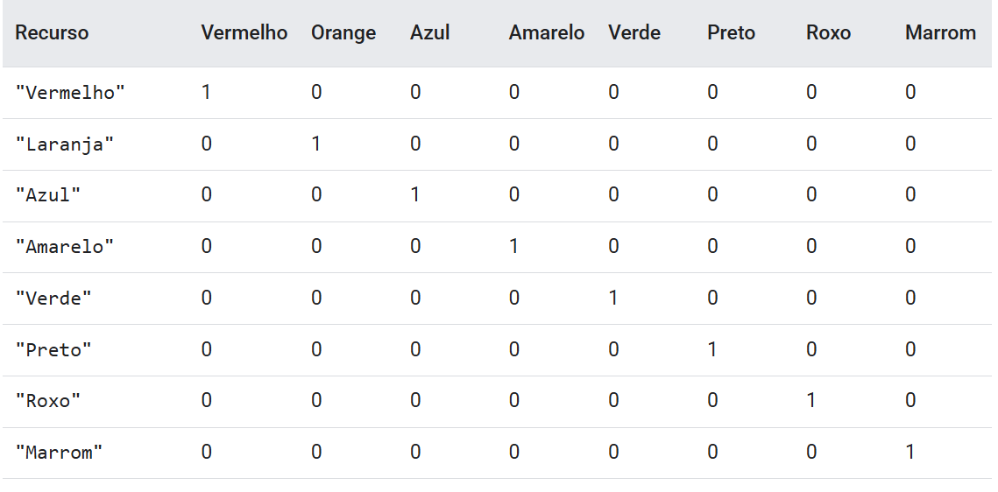
Codificação de dados categóricos (one-hot)

Slide 59
Exercícios
Considerando o conjunto de dados hospital:
Calcular, para cada coluna desse conjunto de dados, as estatísticas univariadas pertinentes dentre frequências, moda, média, mediana, desvio-padrão, Q1, Q3, obliquidade e curtose.
Calcular estatísticas multivariadas de covariância e correção para os atributos quantitativos presentes.
Plotar boxplots dos atributos pertinentes e identificar a presença ou não de outliers.
Plotar histogramas dos atributos e interpretar sua distribuição, considerando as classes.

Slide 60
Exercícios
Data de entrega: 03/março
Forma de entrega: arquivo fonte do Notebook na Google Drive

